Slide 1
ГБОУ СОШ им. Е.М. Зеленова п.г.т. Новосемейкино Структурное подразделение дополнительного образования детей Центр детского творчества
Мастер-класс
Новогодняя открытка «Апельсины и корица»
Автор: Педагог ДО Щербакова Ю.Д
п.г.т. Новосемейкино 2018

Slide 2
Данный мастер класс входит в раздел дополнительной общеобразовательной программы «Бумажная Фантазия», рассчитанную на учащихся 9-15 лет. В творческом объединении «Бумажная фантазия» учащиеся осваивают современную технику
декоративно - прикладного творчества – скрапбукинг.
Цель: Изготовление новогодних открыток в технике скрапбукинг с элементом pop-up.
Задачи:
Образовательные:
Закрепить навыки работы с текстурной пастой , акриловыми красками;
Закрепить навыки в работе с декоративным природным материалом;
Закрепить теоретические и практические знания по теме «скрапбукинг»;
Развивающие:
развивать глазомер, мелкую моторику;
развивать образное мышление и воображение, способность творческому подходу в реализации задуманного;
развивать пространственное воображение.
Воспитательные:
воспитывать интерес к работе в технике скрапбукинг;
формировать культуру труда, учить аккуратности, умению бережно и экономно использовать материал, содержать в порядке рабочее место.
Материалы и оборудование: ноутбук, экран, презентация к занятию "Этапы изготовления открытки», цветной картон, скрап бумага, линейка, карандаш, ножницы, клей, дырокол угла, текстурная паста, маска, мастихин, фигурные дыроколы, палочка для биговки, сушёные апельсины, палочки корицы, бадьян, ветки папоротника, новогодние украшения, сизаль, белая акриловая краска, бумажные салфетки, машинка для вырубки, вырубка с поздравлением.
Практическая работа по изготовлению новогодней открытки.

Slide 3
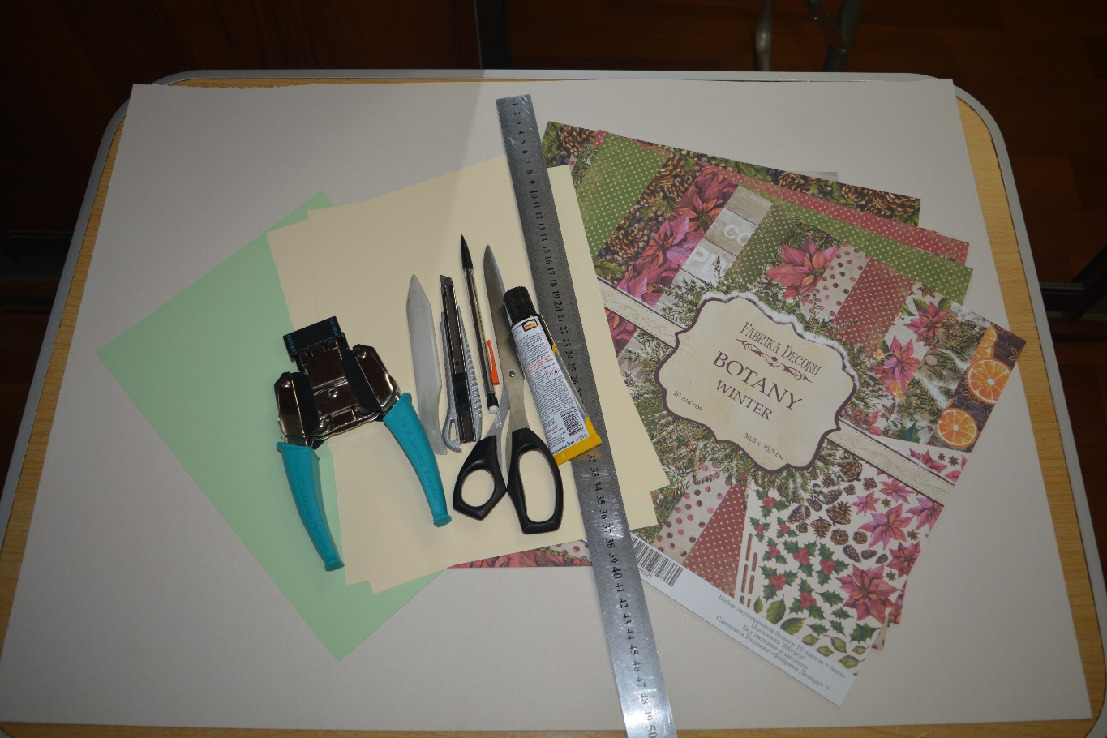
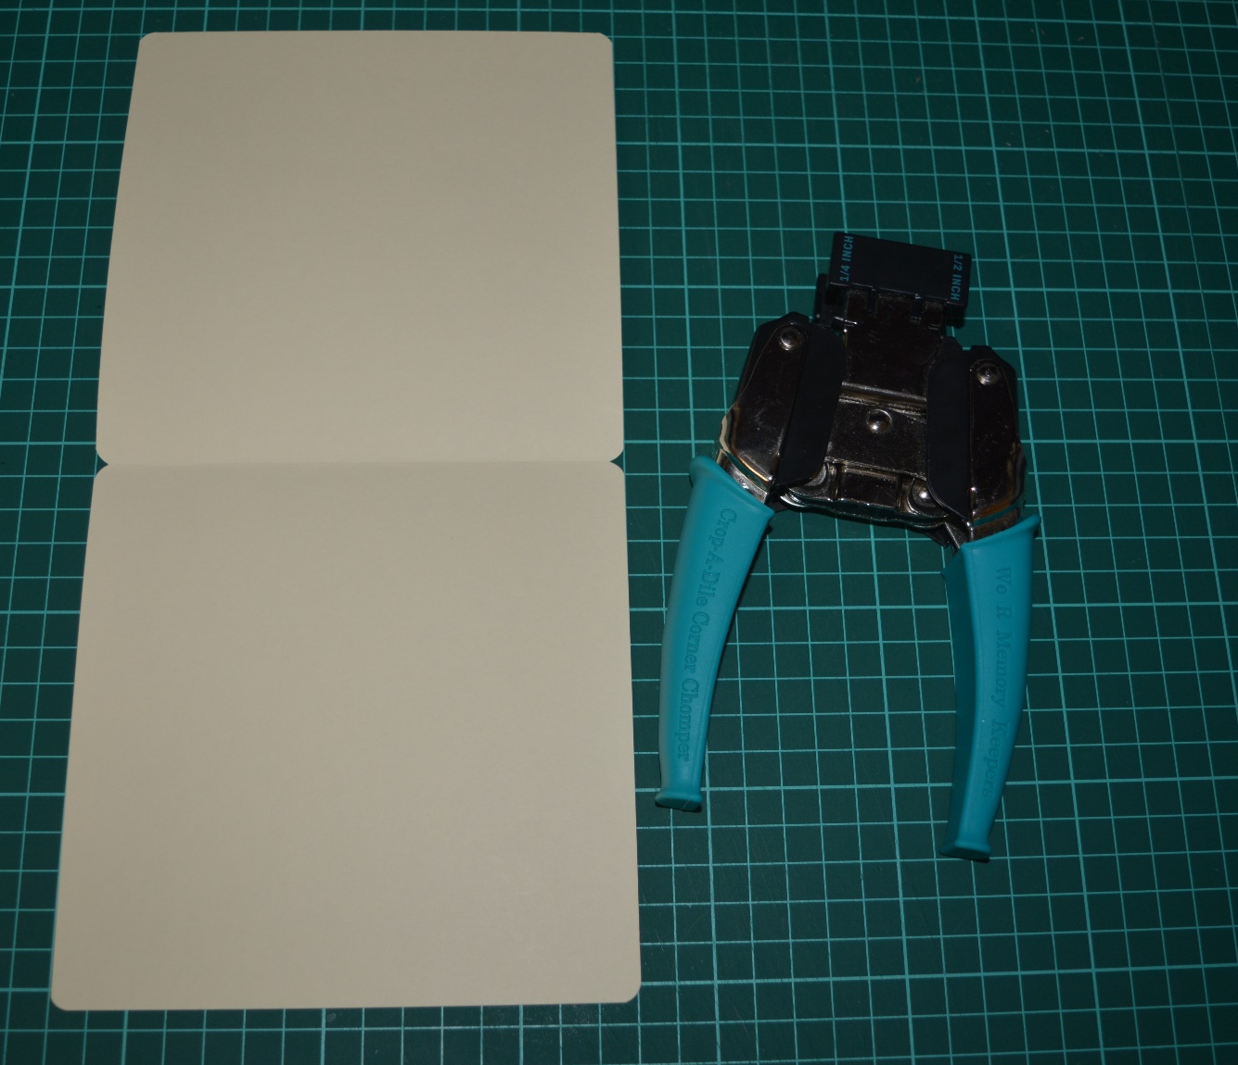
1. Для изготовления основы открытки нам понадобиться
цветной картон, скрап бумага, линейка, карандаш,
ножницы, клей, дырокол угла, палочка для биговки,
текстурная паста, маска, мастихин.
29.7 см
Отрезаем от листа цветного картона по ширине
15 см., длину оставляем 29.7 см. Делаем углы круглыми
с помощью дырокола угла.
15 см.

Slide 4
3. От листа скрапбумаги отрезаем два квадрата14.7*14.7см. (на лицевую и заднюю часть открытки) два прямоугольника 7.5*14.7 см (для внутреннего оформления открытки).

Slide 5
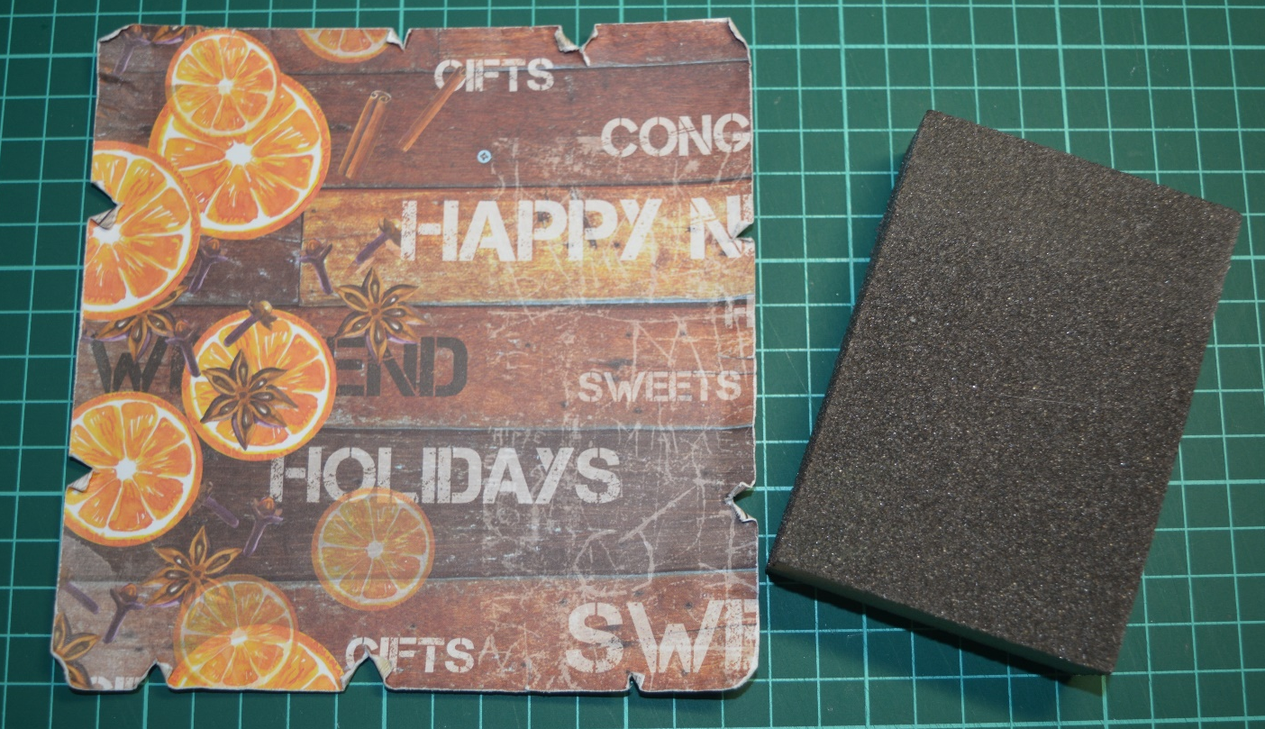
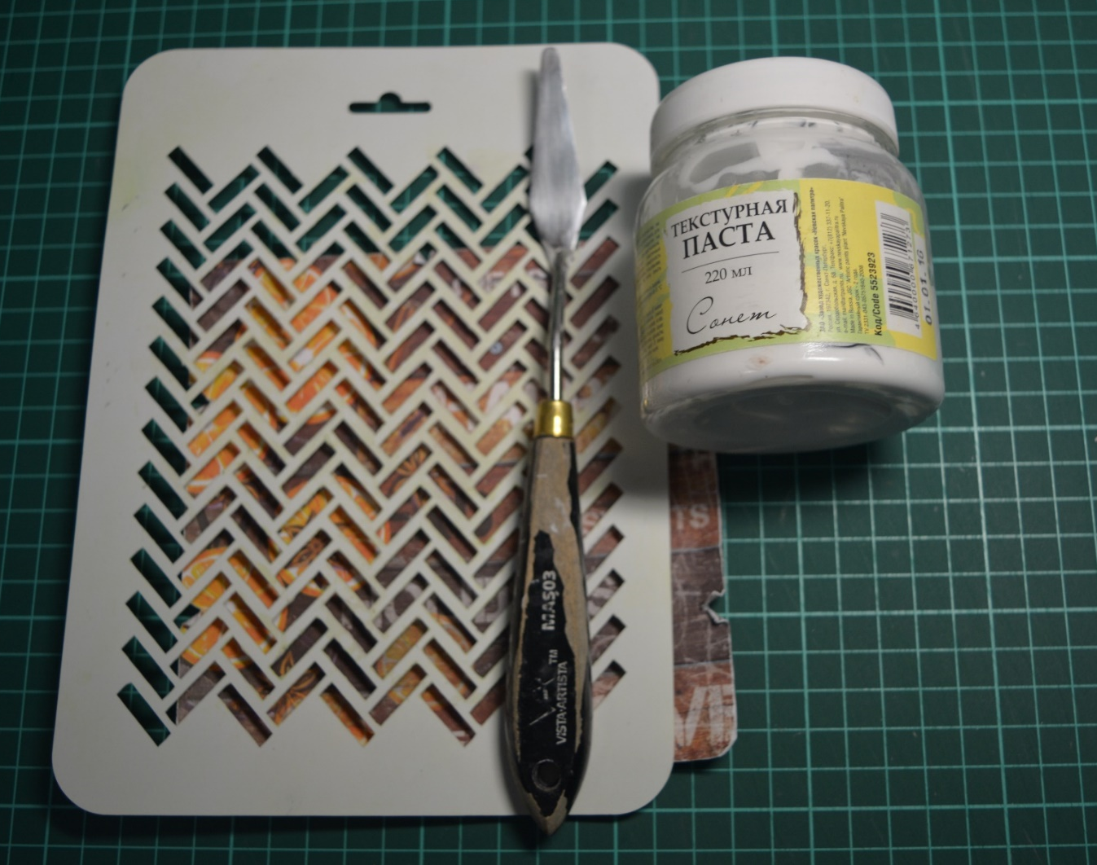
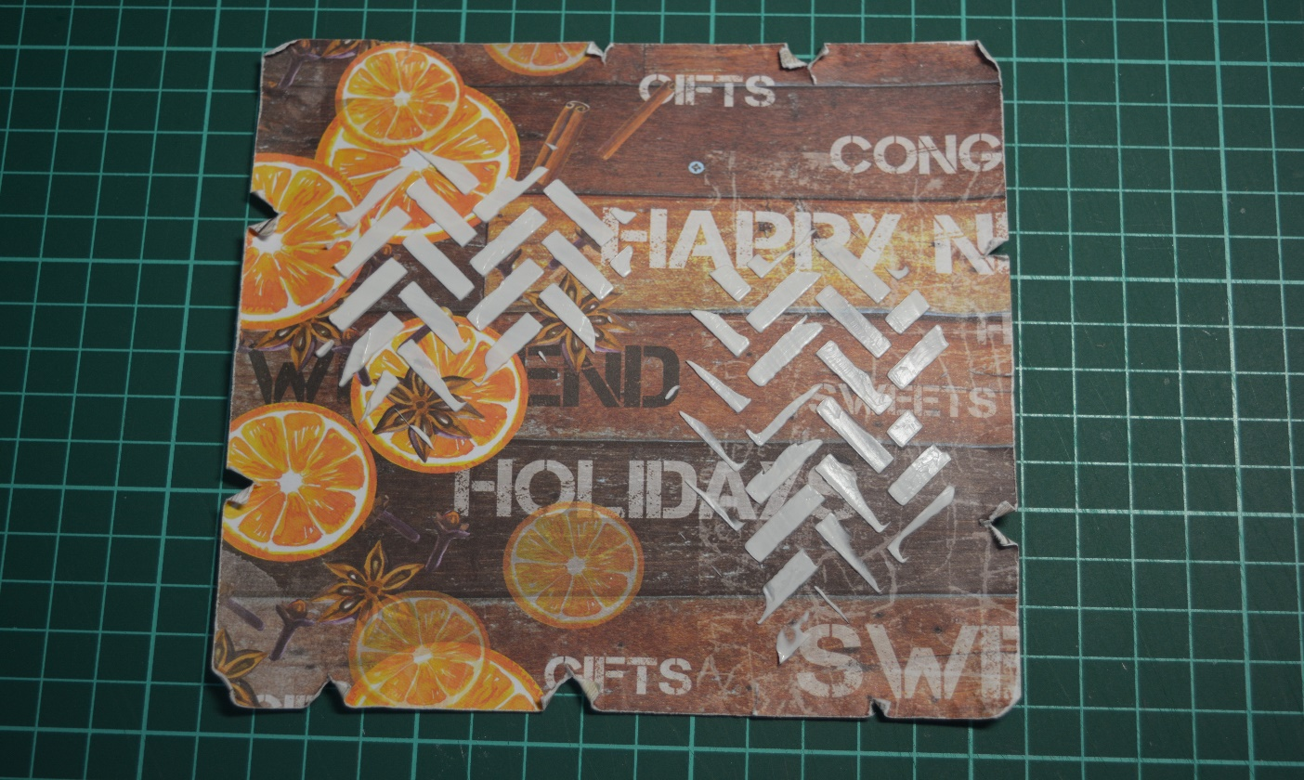
4. Края квадратов 14.7*14.7 см. состариваем и
надрываем с помощью наждачной бумаги или ножниц.
5. Для создания дополнительного слоя в открытке
воспользуемся текстурной пастой. На заготовки
прикладываем маску, мастихином наносим
пасту. Оставляем до высыхания.

Slide 6
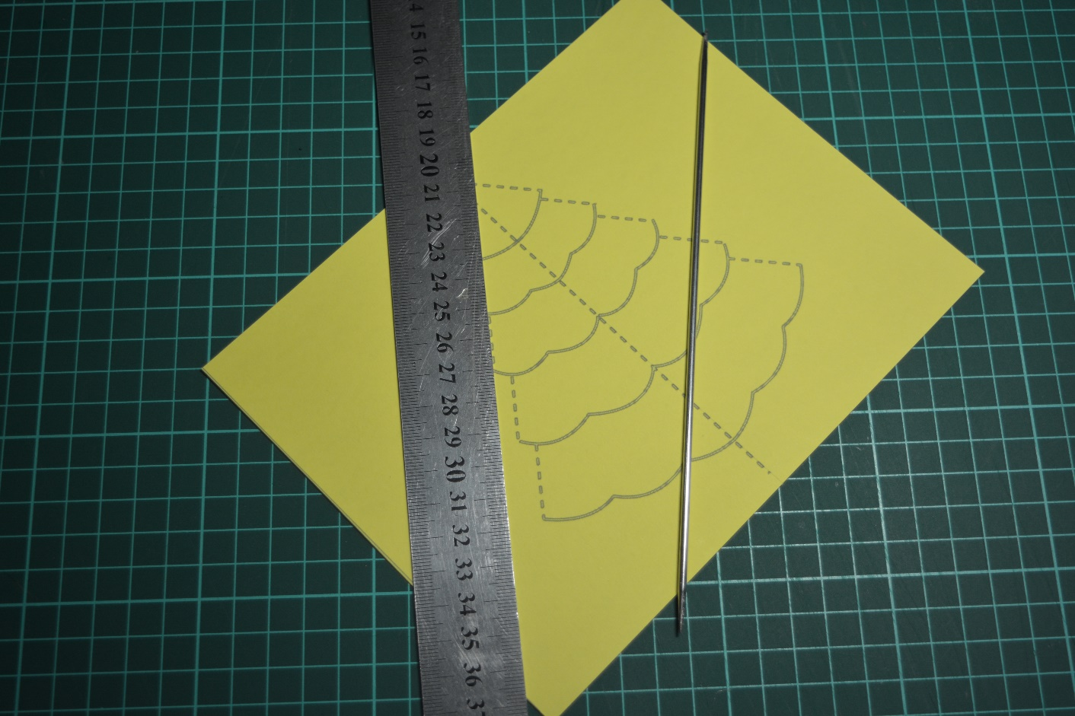
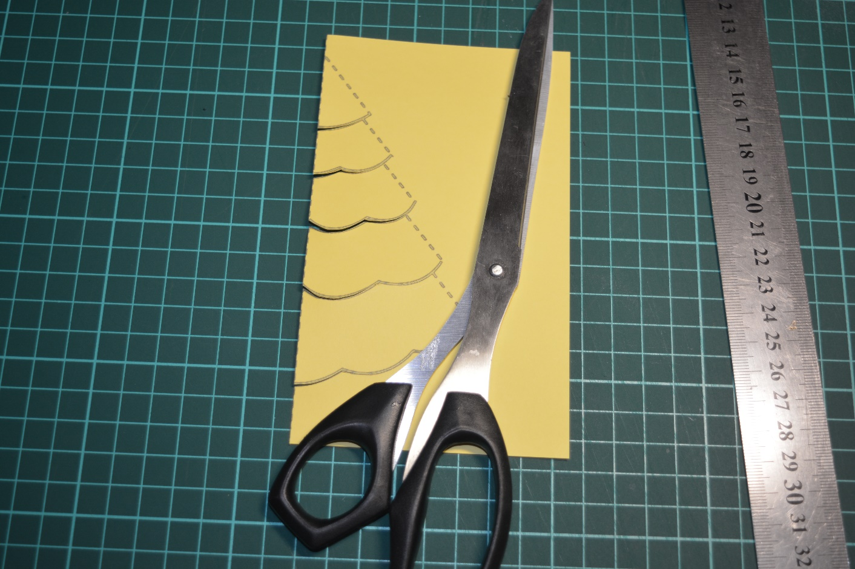
6. Оформляем внутреннюю часть открытки, конструируем элемент pop-up. Распечатываем шаблон нужного размера. Бигуем спицей по всем пунктирным линиям, они показывают где нужно выгибать деталь. Складываем заготовку с ёлкой пополам, изнанкой вверх. Делаем надрезы по сплошным линиям.

Slide 7
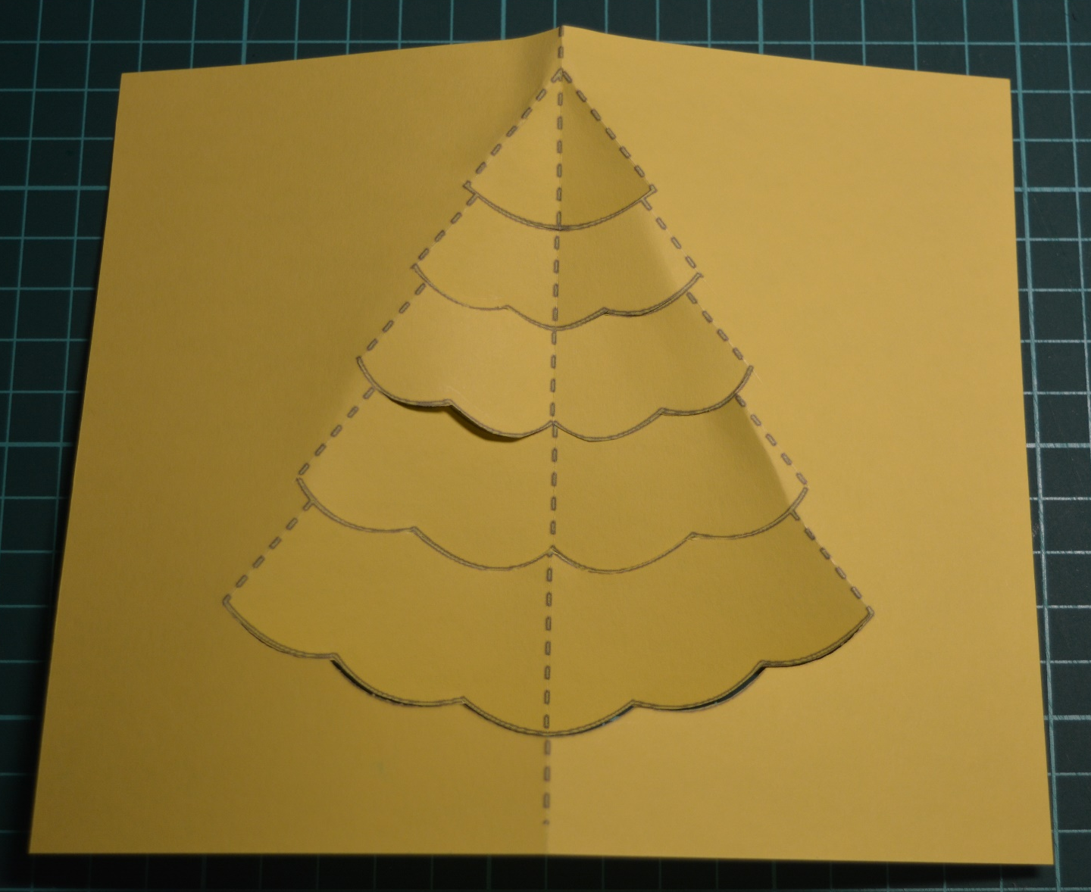
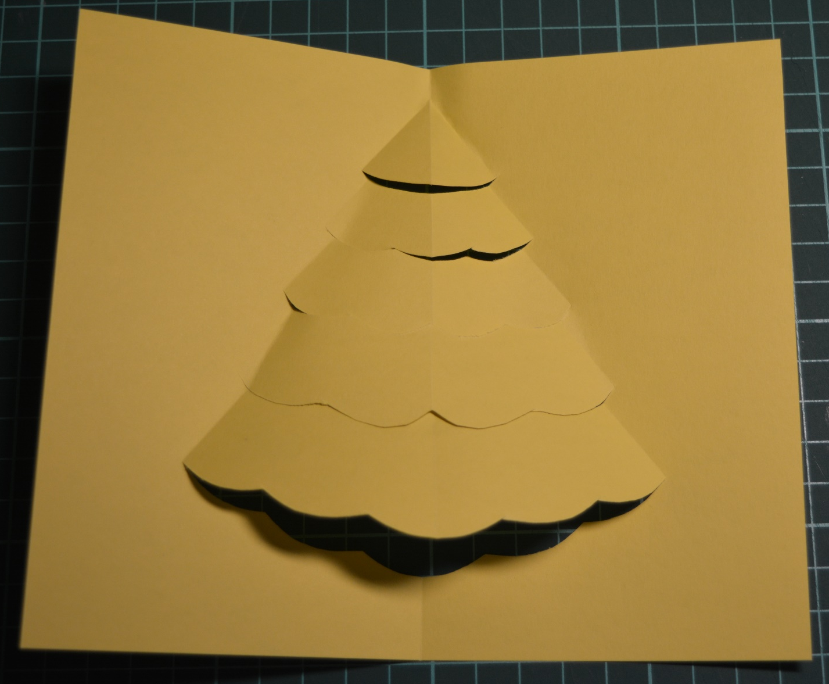
8. Выгибаем ярусы ёлочки по всем пунктирным линиям, лицевая сторона заготовки выглядит как на фото 2.

Slide 8
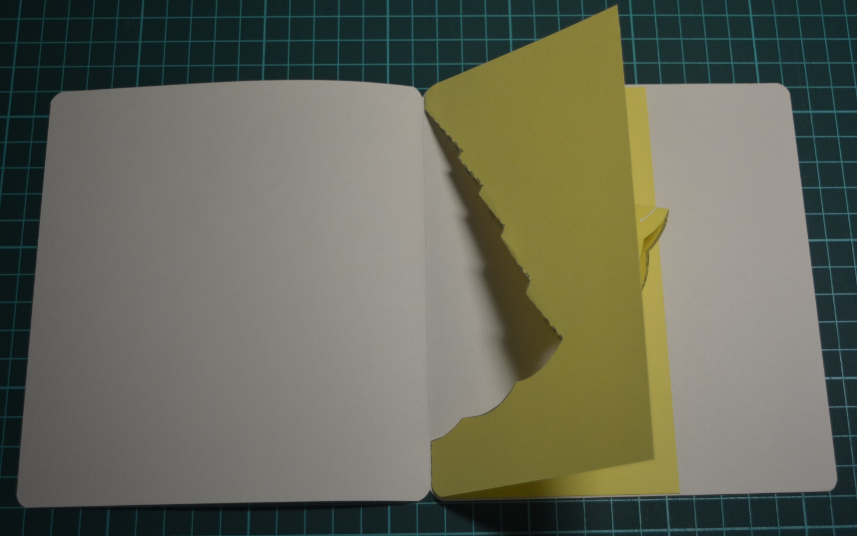
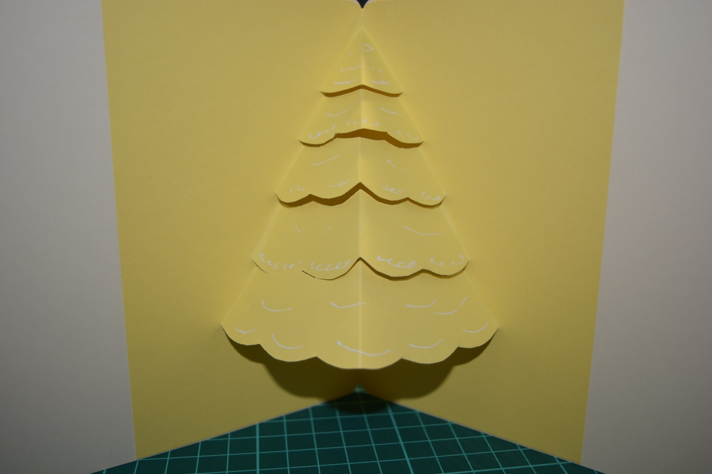
9. Вклеиваем ёлочку в основу открытки, ориентируемся на линию сгиба.

Slide 9
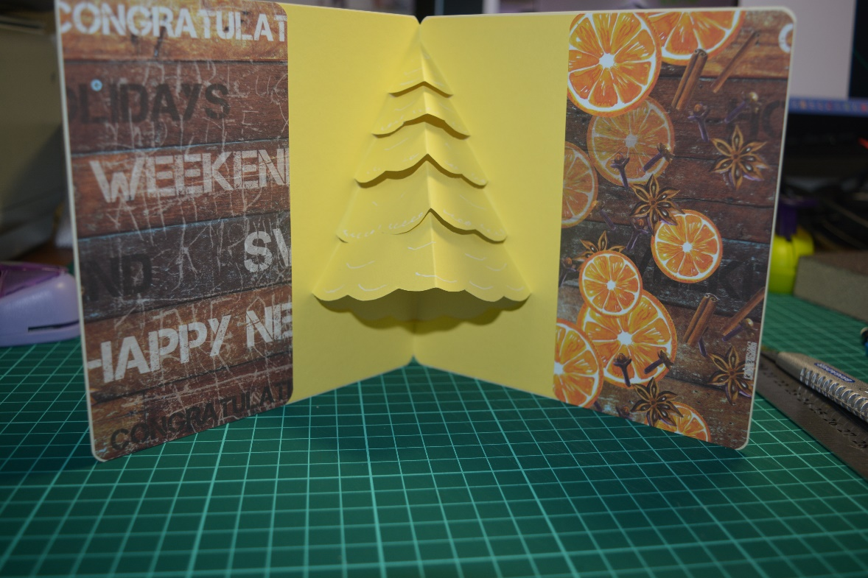
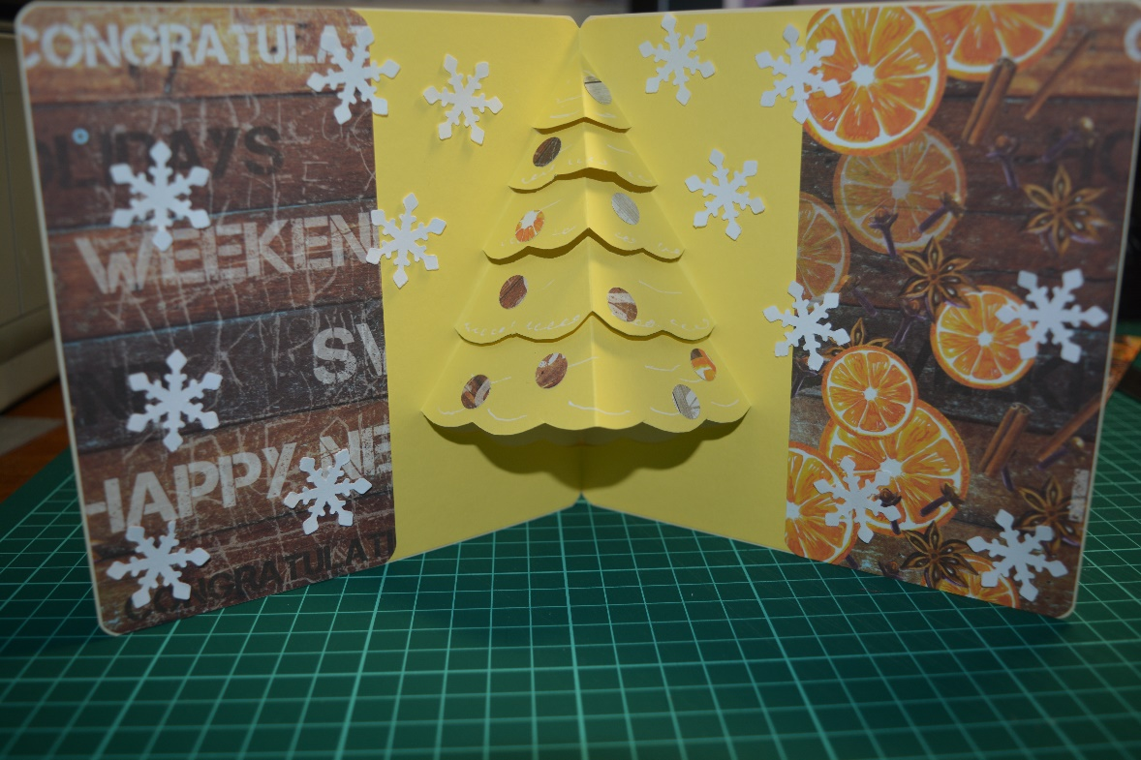
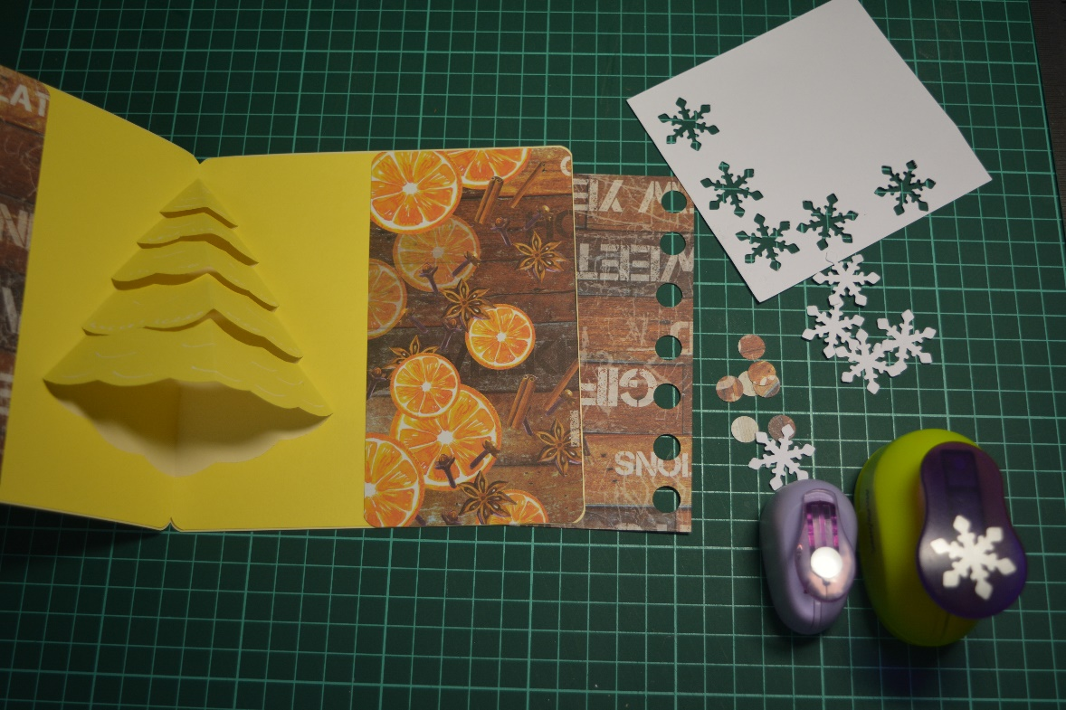
10. Прямоугольники из скрапбумаги вклеиваем
по бокам основной заготовки.
11. Фигурными дыроколами вырезаем снежинки и
кружочки, украшаем внутреннюю часть открытки.

Slide 10
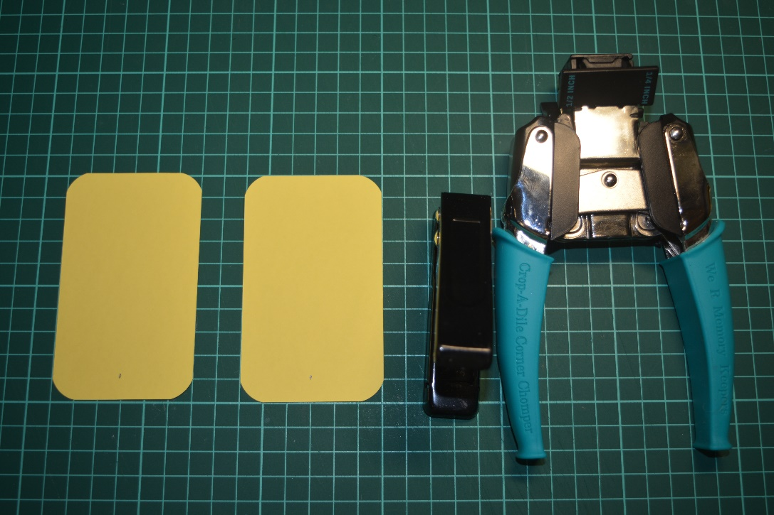
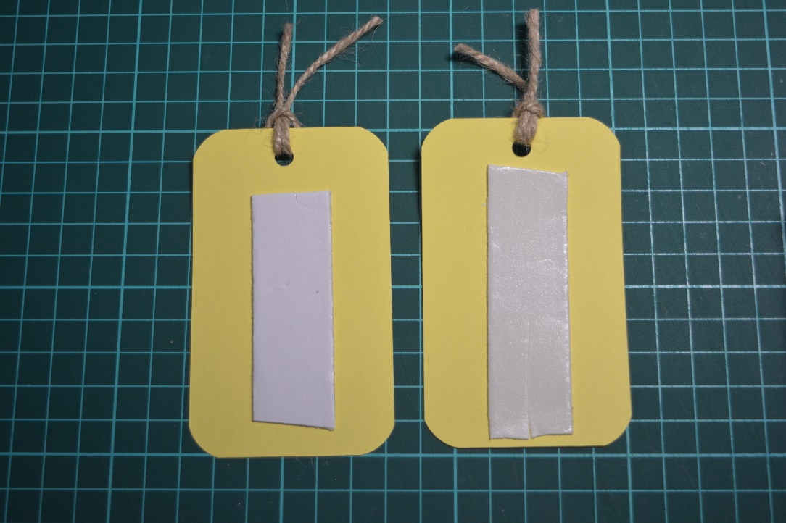
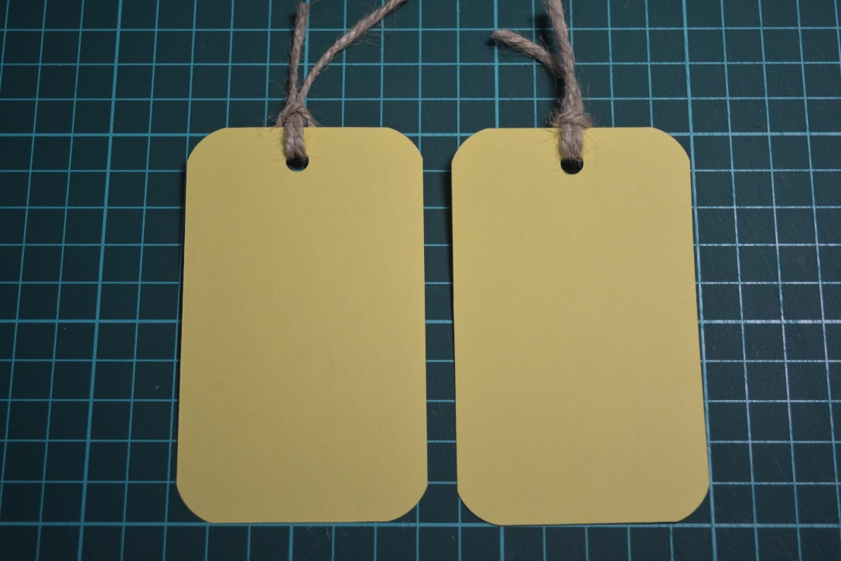
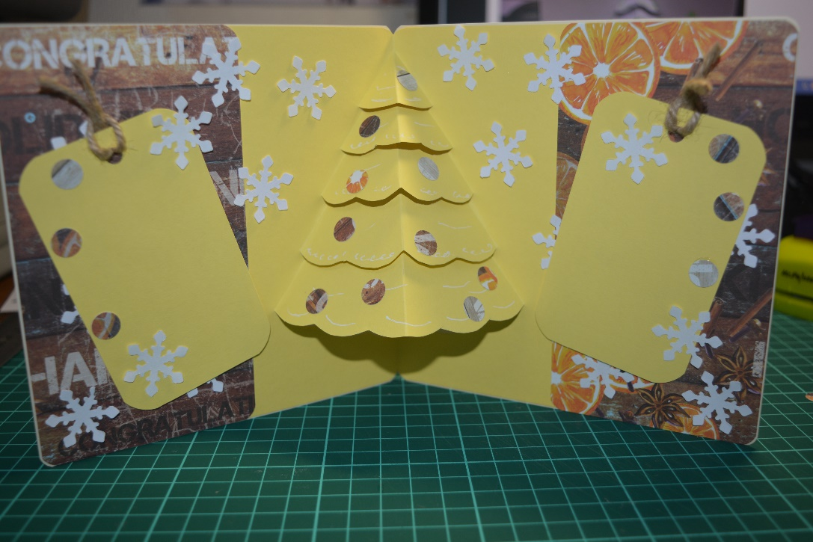
12. Делаем теги из
двух прямоугольников
6*10 см.(в цвет ёлочки),
скругляем углы. Находим
середину каждого тега,
делаем прокол, вставляем
шнур. С обратной стороны
приклеиваем картон
или вспененный скотч,
закрепляем на открытке.
Внутренняя часть готова.

Slide 11
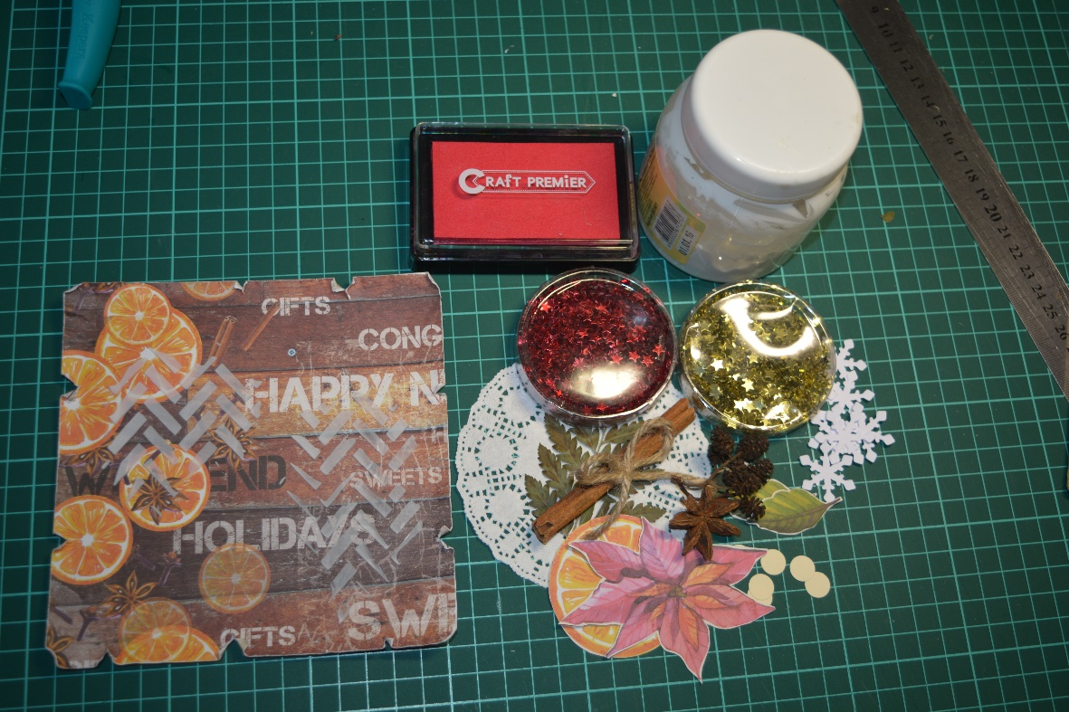
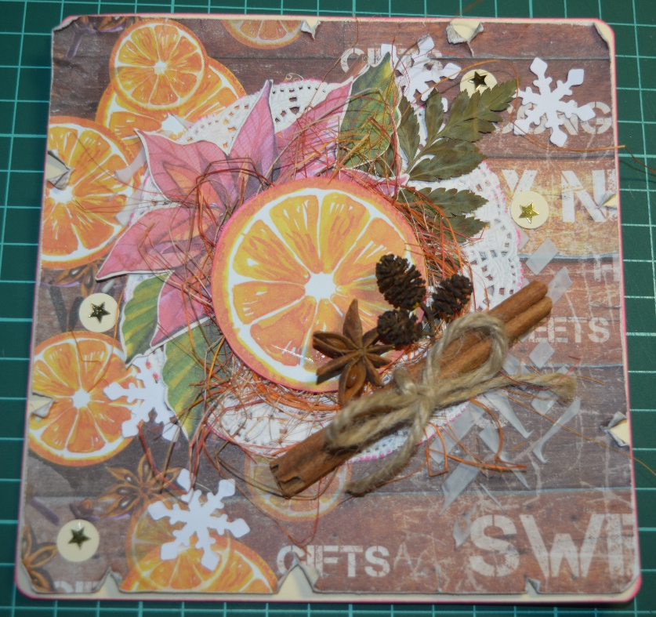
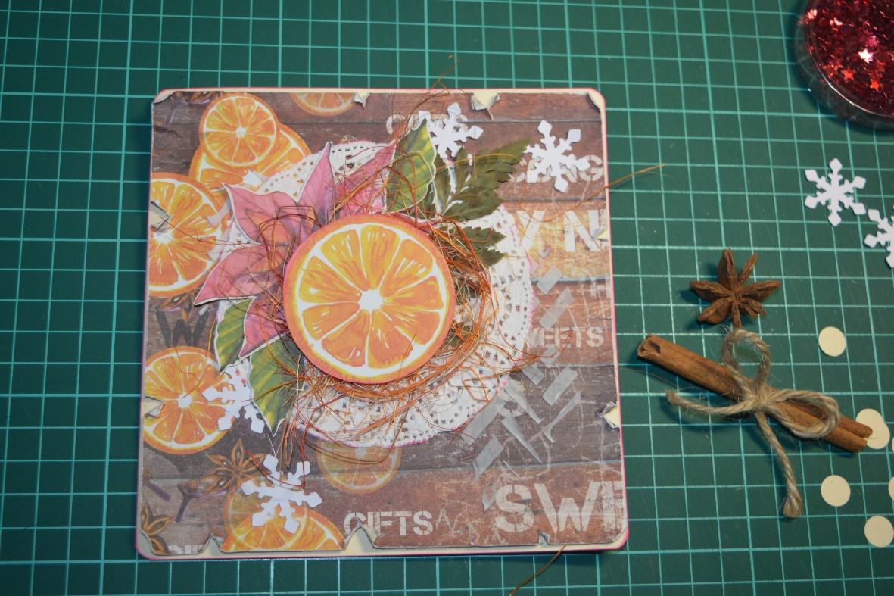
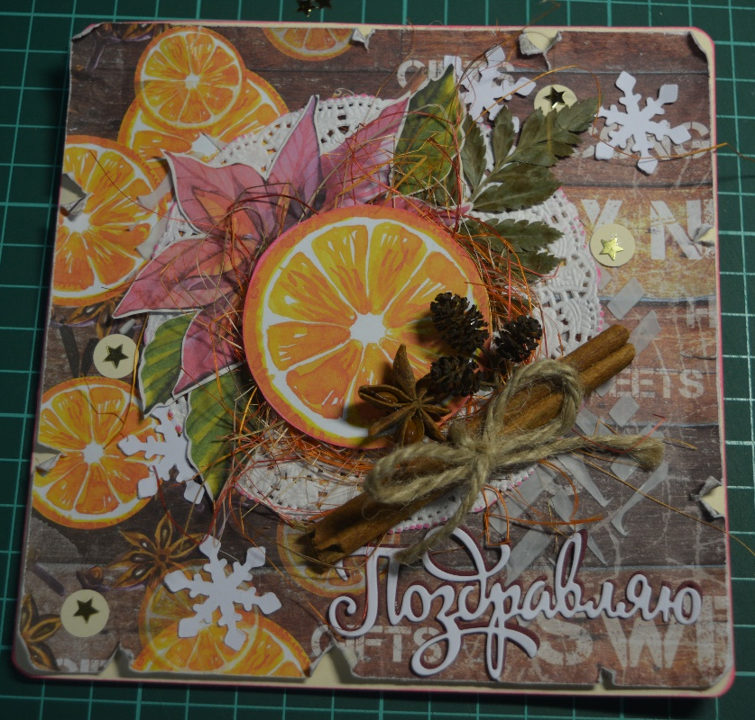
13. К открытке приклеиваем,
заготовки из скрапбумаги.
Приступаем к украшению
лицевой части. Для этого нам
понадобятся сушёные апельсины,
палочки корицы, бадьян,
ветки папоротника,
новогодние украшения, сизаль,
белая акриловая краска, бумажные
салфетки, вырубка с
поздравлением.

Slide 12
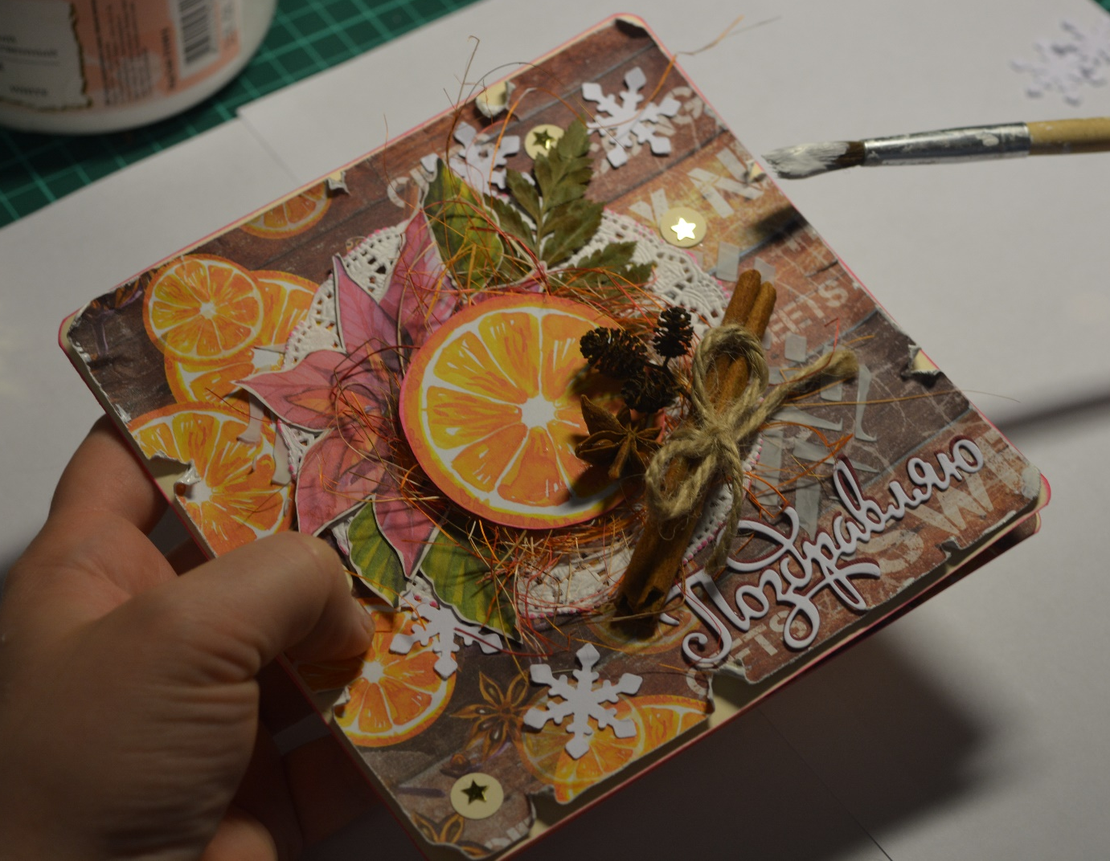
14.Создаем имитацию снега , подкрашиваем акриловой краской края скрапбумаги,
закрываем основные украшения и разбрызгиваем жидкую краску на открытку. Пока краска не высохла
посыпаем перламутровым глиттером.

Slide 13
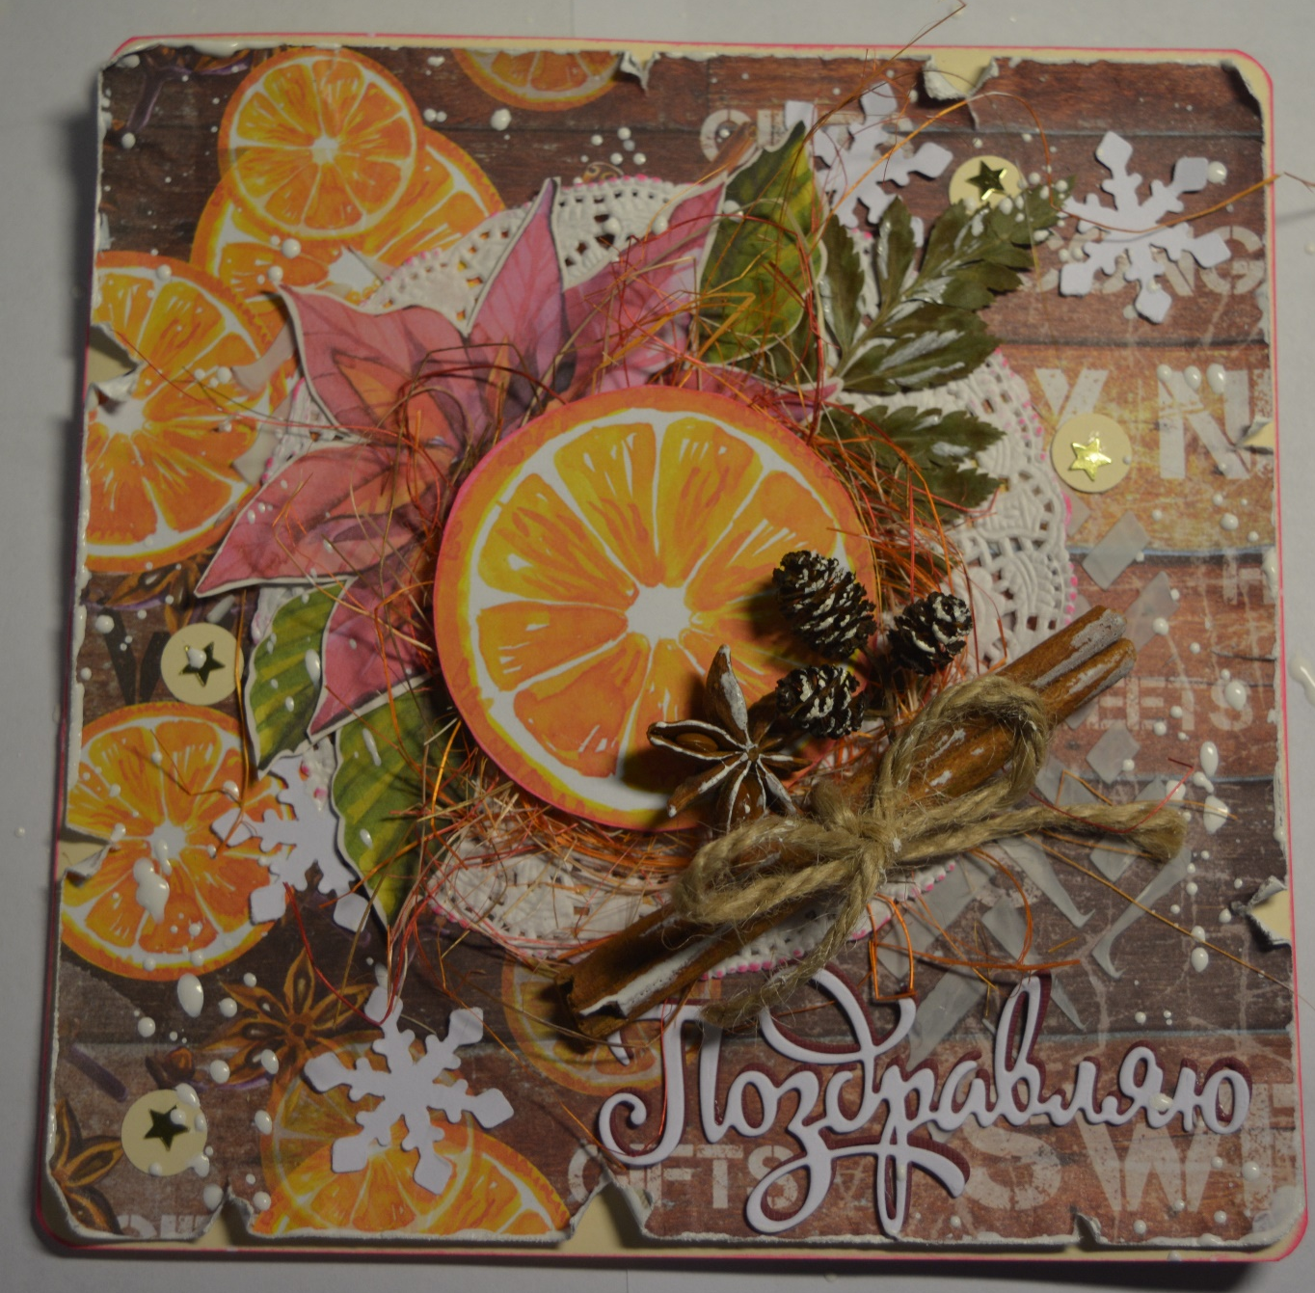

Slide 14
Открытка готова.

